Slide 1



UỶ BAN NHÂN DÂN QUẬN PHÚ NHUẬN
TRƯỜNG TIỂU HỌC NGUYỄN ĐÌNH CHÍNH
Tập viết
TẬP VIẾT - LỚP 3
TUẦN 11
Ôn chữ hoa G (tt)

Slide 2
Thứ Sáu ngày 3 tháng 12 năm 2021
TẬP VIẾT
Ôn chữ hoa G (tt)
3 Hoạt động:
Luyện viết chữ hoa.
Luyện viết từ ứng dụng.
Luyện viết câu ứng dụng.

Slide 3
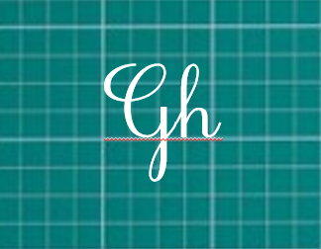
Luyện viết chữ hoa.
- Chữ hoa Gh được ghép bởi mấy con chữ?
- Đó là những con chữ nào?
- Chữ “Gh” được ghép bởi hai con chữ. Con chữ “G” và con chữ “h”

Slide 4
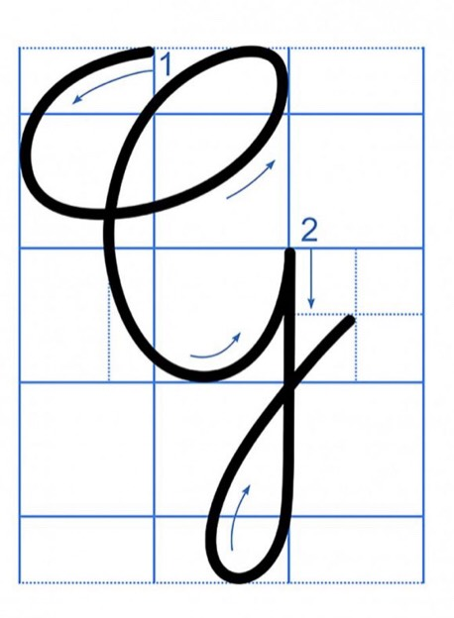
Quan sát, nhận xét chữ hoa G
Chữ hoa G cỡ nhỏ cao 4 ô li, rộng hơn 2 ô li một chút.
Gồm 2 nét:
*Nét 1 là nét cong giống con chữ hoa C
* Nét 2 là nét khuyết dưới
Notes:
4

Slide 5
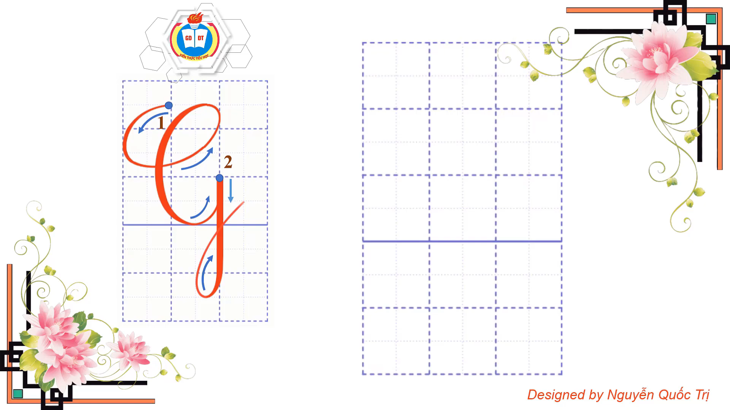
Hướng dẫn viết chữ hoa G

Slide 6

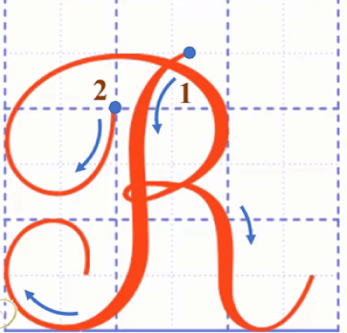
Quan sát, nhận xét chữ hoa R
Chữ hoa R được tạo bởi mấy nét ? Đó là những nét nào ?
Chữ hoa R được tạo bởi 2 nét.
Nét 1: Móc ngược trái, phía trên hơi lượn, đầu móc cong vào phía trong (giống nét 1 ở các chữ hoa B, P).
Nét 2: Là kết hợp của 2 nét cơ bản: cong trên (đầu nét lượn vào trong) và móc ngược phải nối liền nhau, tạo vòng xoắn nhỏ giữa thân chữ (tương tự ở chữ hoa B).
Chữ hoa R cao mấy ô li?
Chữ hoa R cao 2 ô li rưỡi.

Slide 7
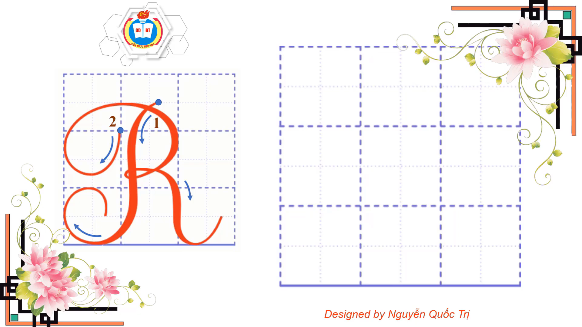
Hướng dẫn viết chữ hoa R

Slide 8
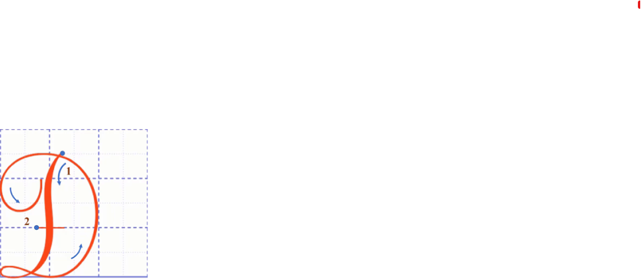
Quan sát, nhận xét chữ hoa Đ
Chữ hoa Đ được tạo bởi mấy nét ? Đó là những nét nào ?
Chữ hoa Đ được tạo bởi 2 nét.
Nét 1: Viết chữ hoa Đ là kết hợp của 2 nét cơ bản: lượn 2 đầu và cong phải nối liền nhau, tạo vòng xoắn nhỏ ở chân chữ.
Nét 2: Thẳng ngang (ngắn).
Chữ hoa Đ cao mấy ô li?
Chữ hoa Đ cao 2 ô li rưỡi.

Slide 9
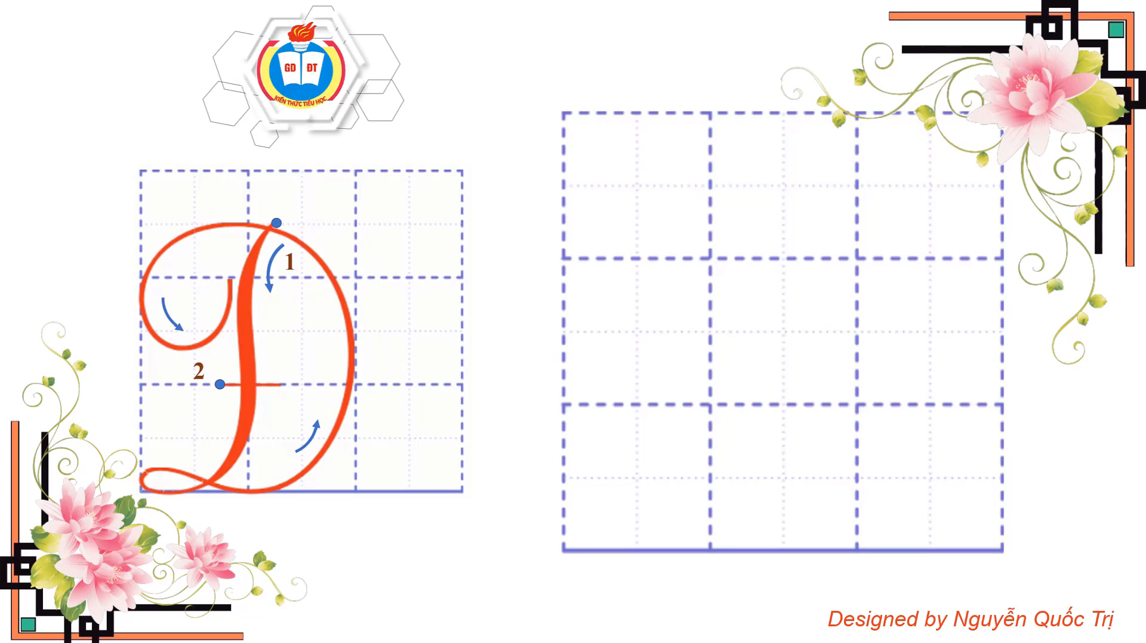
Hướng dẫn viết chữ hoa Đ

Slide 10
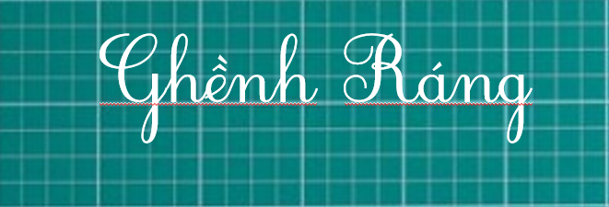

Luyện viết từ ứng dụng

Slide 11
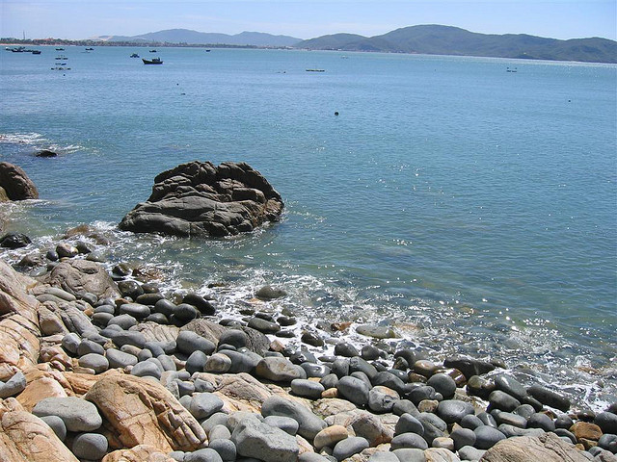
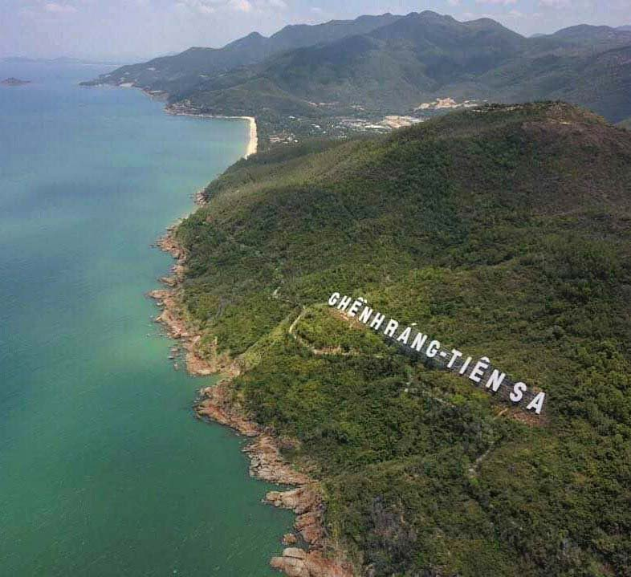
Bãi tắm Hoàng Hậu
Vài nét về Ghềnh Ráng – Tiên Sa
Nằm ở phường Ghềnh Ráng, thành phố Quy Nhơn, tỉnh Bình Định Ghềnh Ráng – Tiên Sa nằm cách trung tâm thành phố khoảng 3km về phía Đông-Nam. Điểm đặc biệt của nơi đây chính là quần thể những bãi đá nằm liền kề nhau và những bãi đá tập trung theo đường cong của eo núi Xuân Vân. Nhờ vào vẻ đẹp độc đáo mà Ghềnh Ráng đã được Bộ Văn hóa – Thông tin xếp hạng là di tích quốc gia.

Slide 12
Luyện viết từ ứng dụng
Cụm từ trên có những chữ nào được viết hoa?
Khoảng cách của mỗi chữ được viết như thế nào?
Trong một tiếng các con chữ được viết nối liền nhau
và khoảng cách giữa các tiếng là một con chữ o.

Slide 13
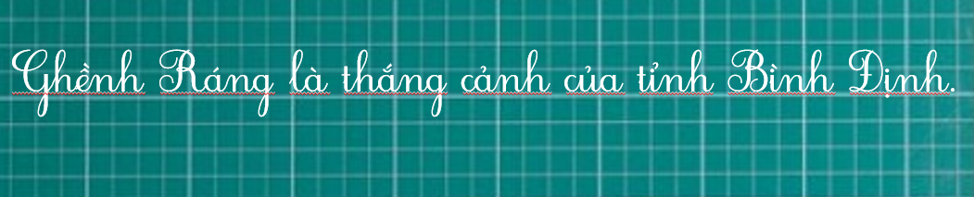
Luyện viết câu ứng dụng
Cụm từ trên có những chữ cái nào được viết hoa?
Khoảng cách giữa các con chữ và các tiếng như thế nào?
Trong một tiếng các con chữ được viết nối liền nhau và khoảng cách giữa các tiếng là một con chữ o.

Slide 14

CÔ CHÀO TẤT CẢ CÁC EM

